Slide 1

Mid-term review (1)
Dr. Ehab Atta

Slide 2
2- جِئْتَنِي بِالتَّمْرِ وَلَمْ تَنْزِعْ مِنْهُ النَّوَى
3- القَاضِي العَادِلُ فَتْحٌ لِلإِسْلَام
1- جَمَالُ رَسُولِ الله صَلَّى اللهُ عَلَيْهِ وَسَلَّم
4- الإِمَامُ أَبُو حَنِيفَةَ يَخَافُ "الزَّلْزَلَة"
5- احذَرِ الثَّعْلَبَ فَإِنَّهُ خَدُوع
6- الدُّعَاءُ هُوَ العِبَادَة
7- إنْ لَمْ تَكُنْ مِنَ الصَّالِحِينَ فَكُنْ مِنَ النَّاصِحِينَ

Slide 3
1- جَمَالُ رَسُولِ الله صَلَّى اللهُ عَلَيْهِ وَسَلَّم
Dr. Ehab Atta

Slide 4
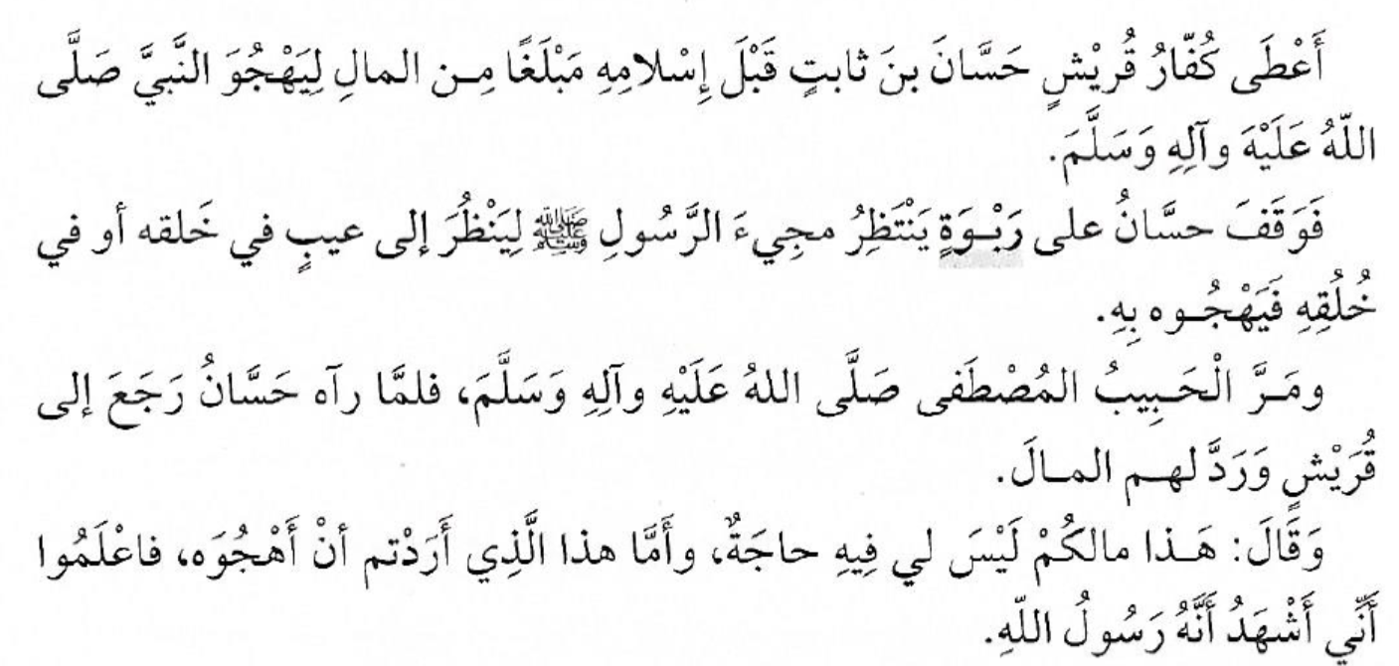

Slide 5
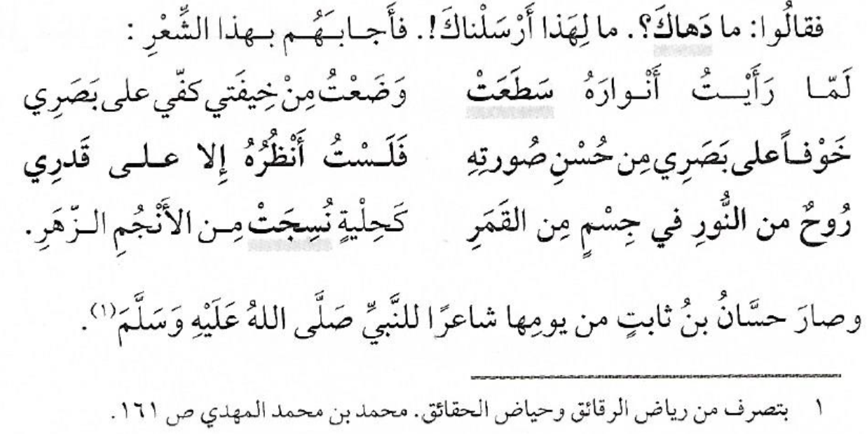

Slide 6
2- جِئْتَنِي بِالتَّمْرِ وَلَمْ تَنْزِعْ مِنْهُ النَّوَى
Dr. Ehab Atta

Slide 7
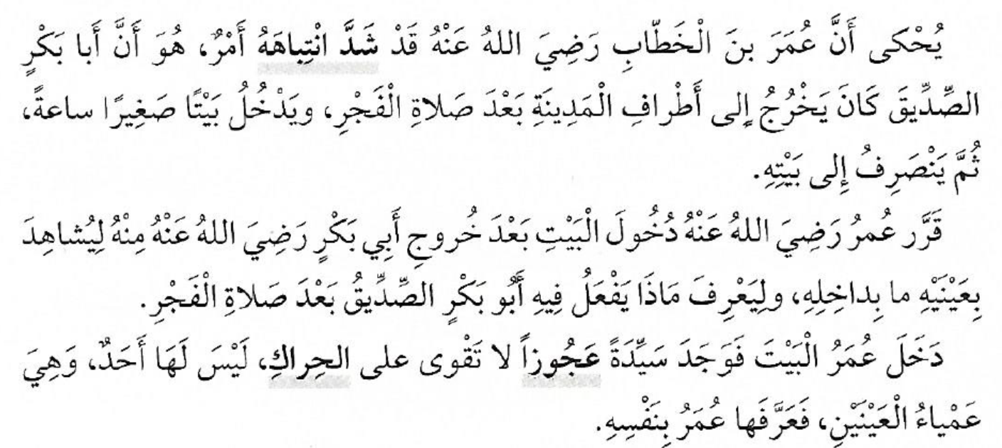

Slide 8
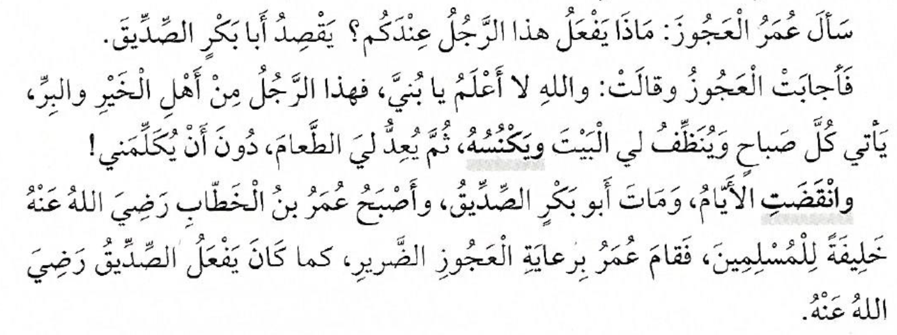

Slide 9
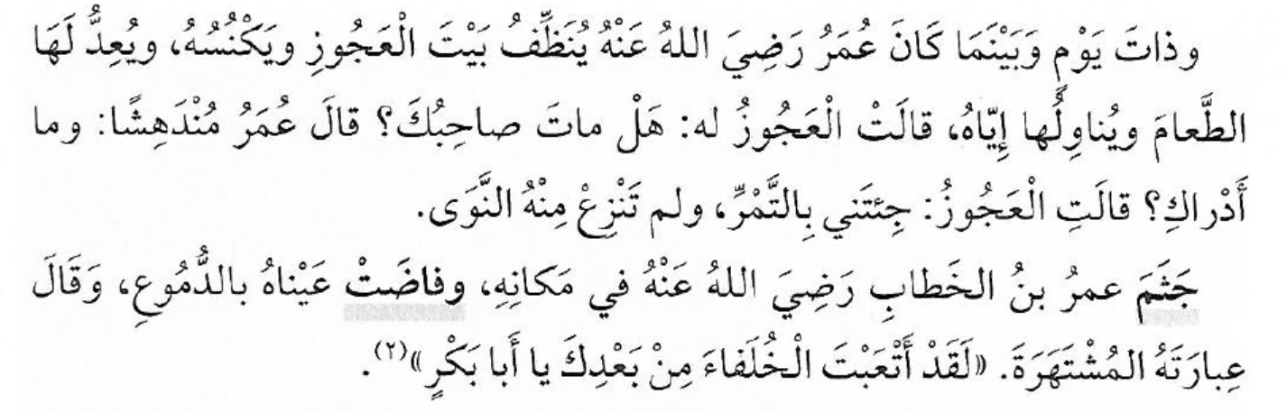

Slide 10
3- القَاضِي العَادِلُ فَتْحٌ لِلإِسْلَام
Dr. Ehab Atta

Slide 11
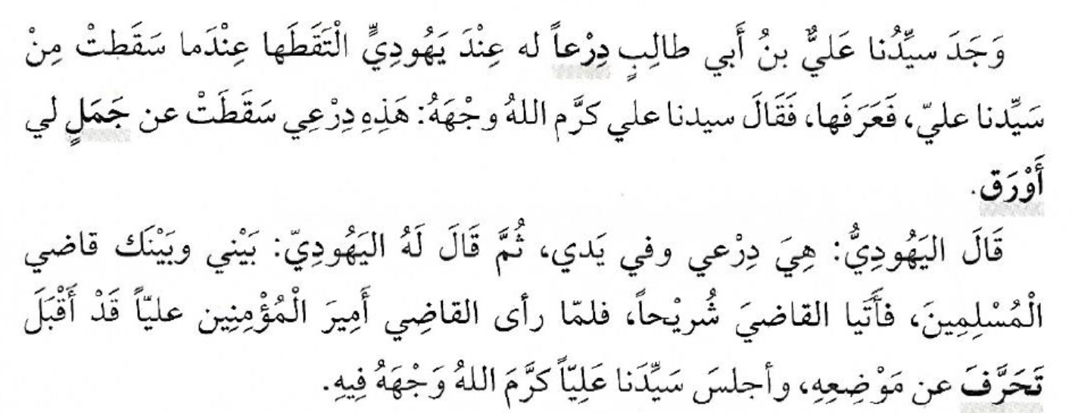

Slide 12
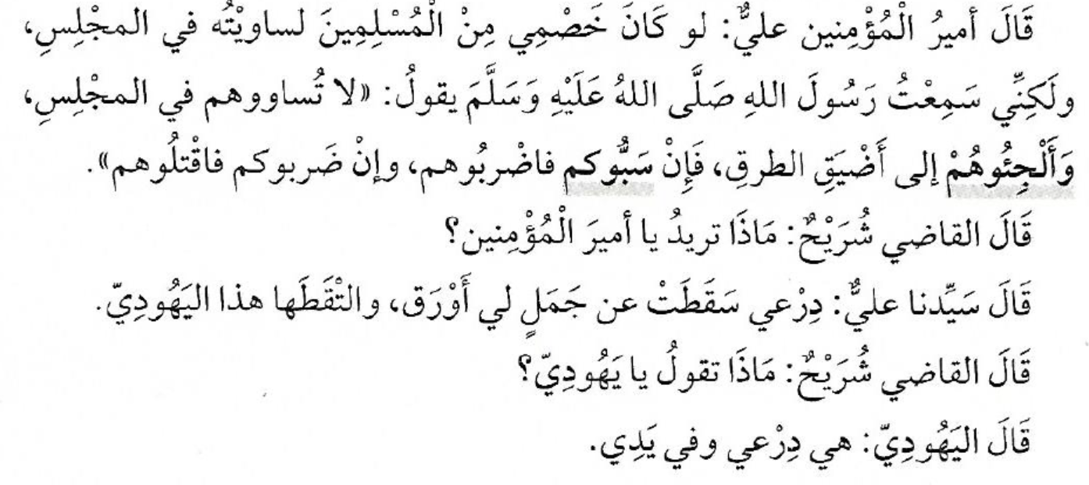

Slide 13
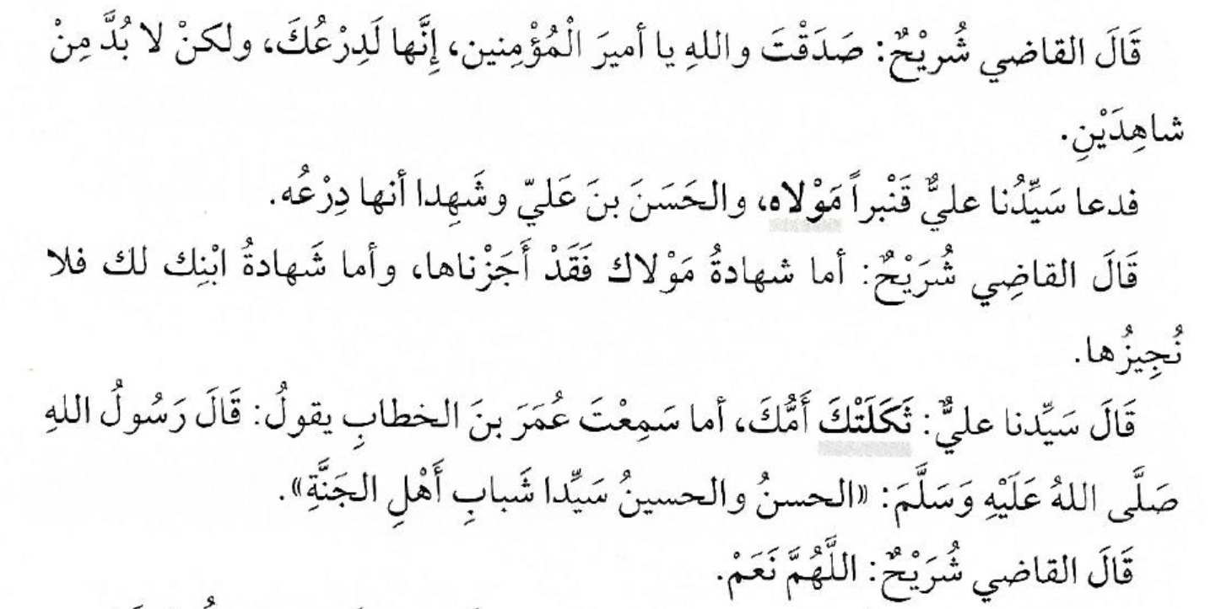

Slide 14
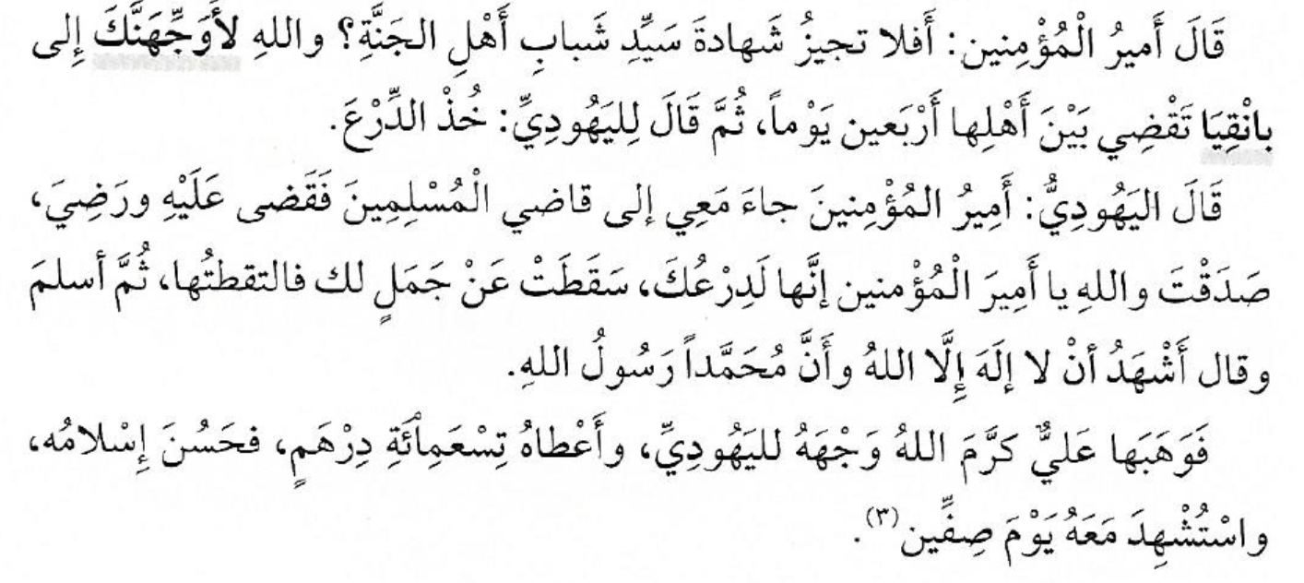

Slide 15
4- الإِمَامُ أَبُو حَنِيفَةَ يَخَافُ "الزَّلْزَلَة"
Dr. Ehab Atta

Slide 16
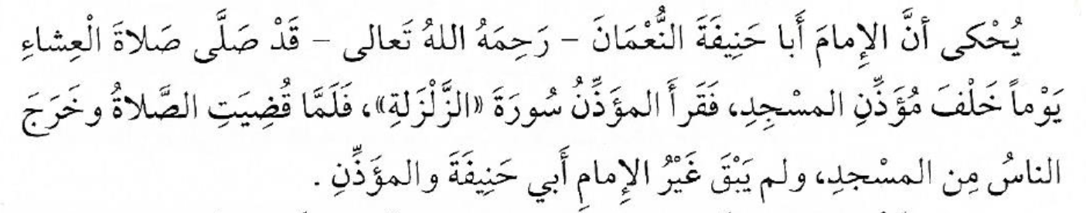

Slide 17
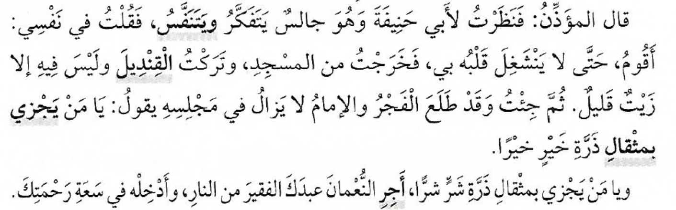

Slide 18
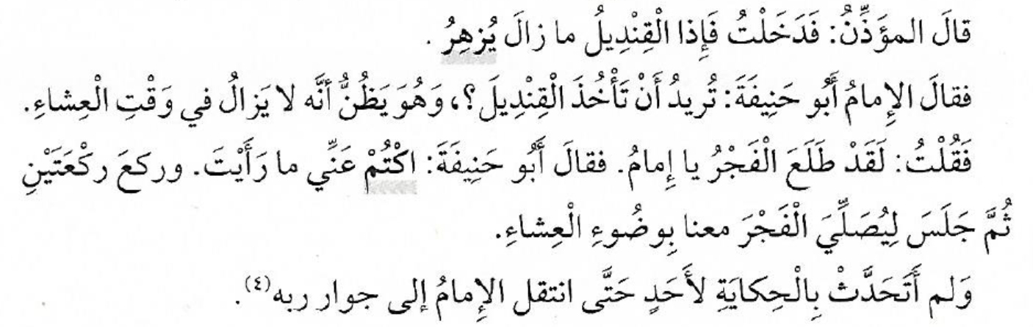

Slide 19
5- احذَرِ الثَّعْلَبَ فَإِنَّهُ خَدُوع
Dr. Ehab Atta

Slide 20
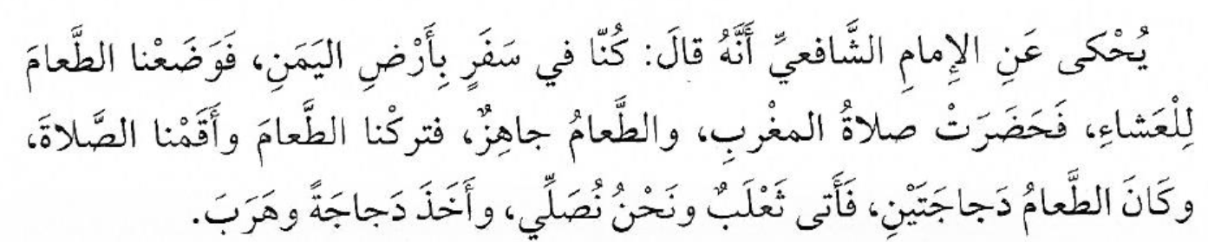

Slide 21
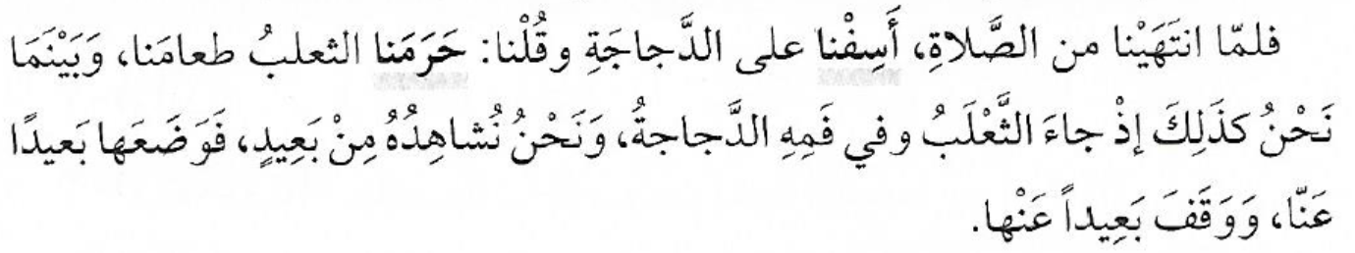

Slide 22
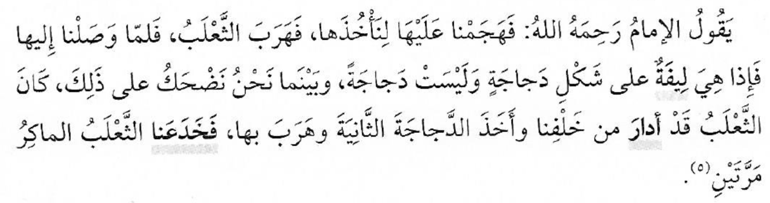

Slide 23
6- الدُّعَاءُ هُوَ العِبَادَة
Dr. Ehab Atta

Slide 24
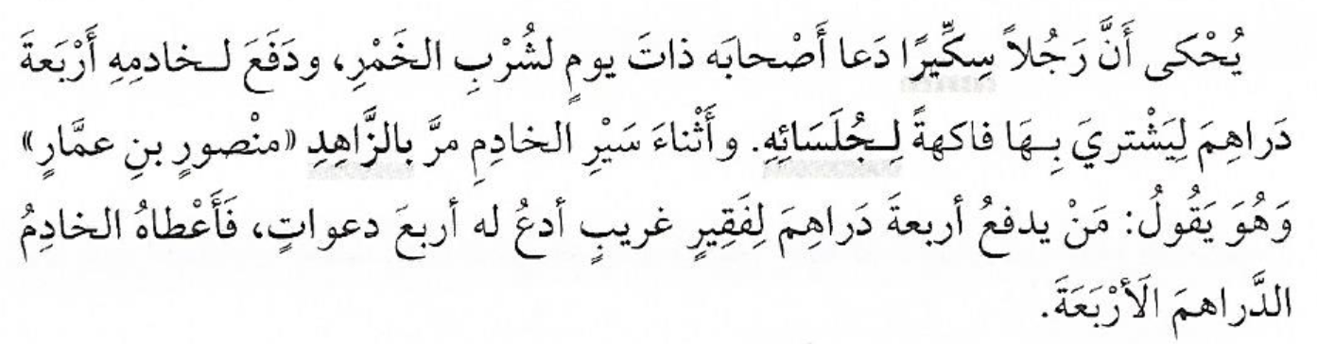

Slide 25
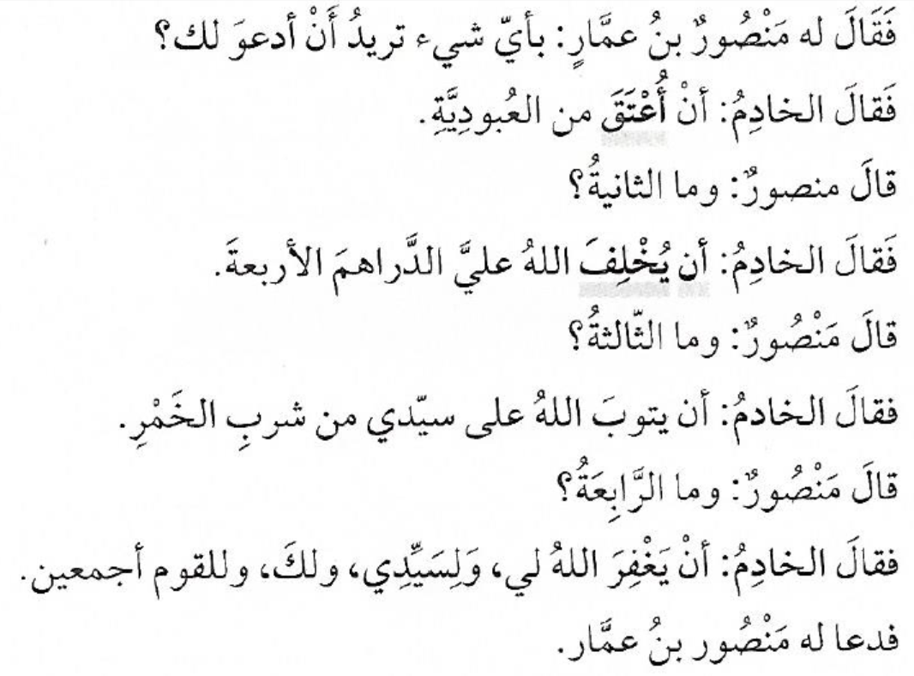

Slide 26
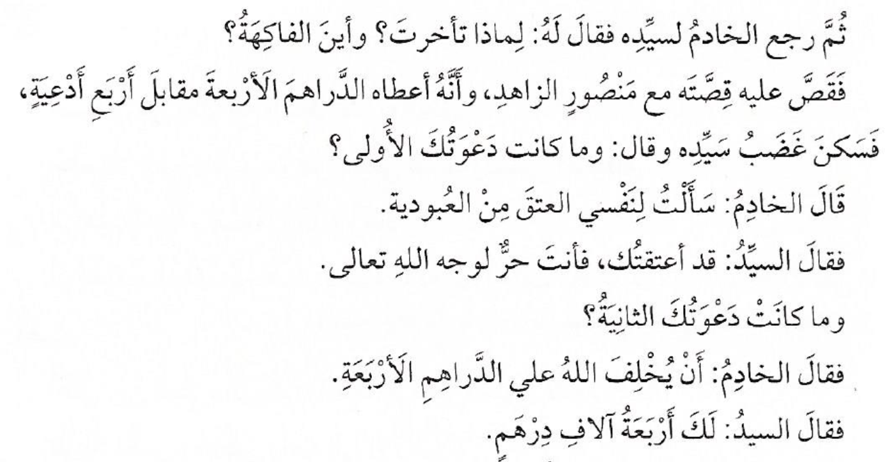

Slide 27
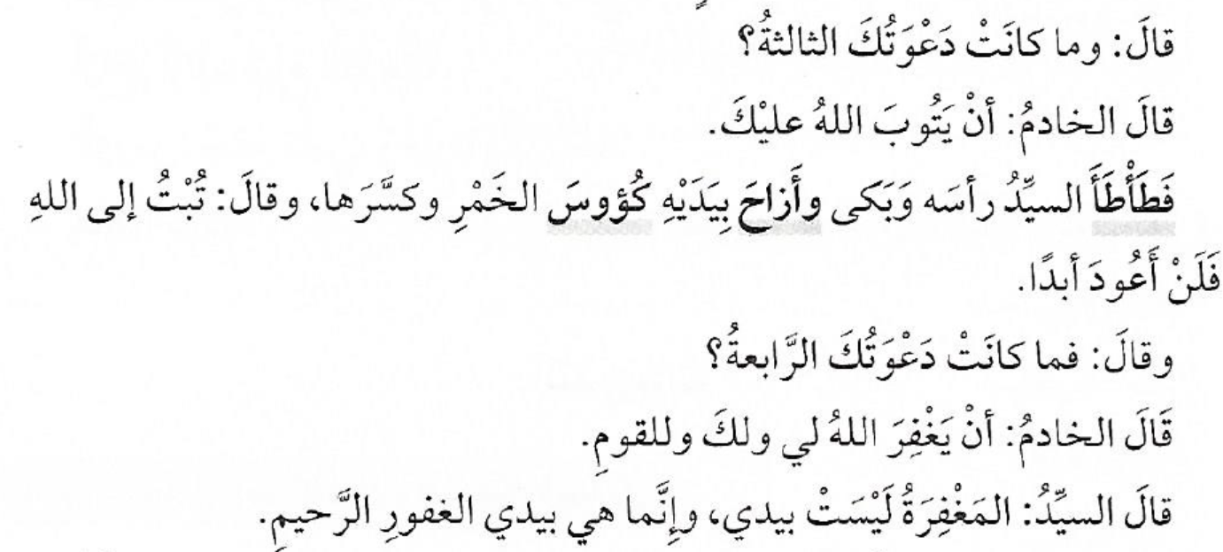

Slide 28
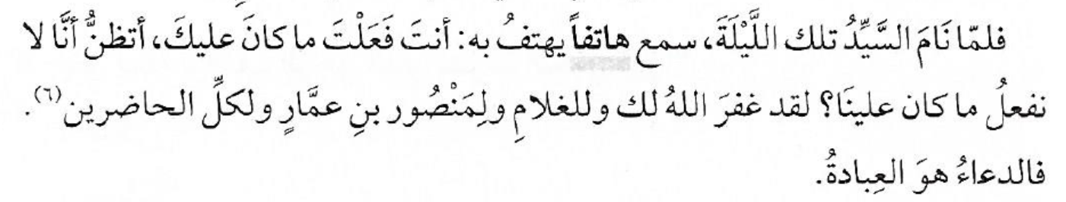

Slide 29
7- إنْ لَمْ تَكُنْ مِنَ الصَّالِحِينَ فَكُنْ مِنَ النَّاصِحِينَ
Dr. Ehab Atta

Slide 30
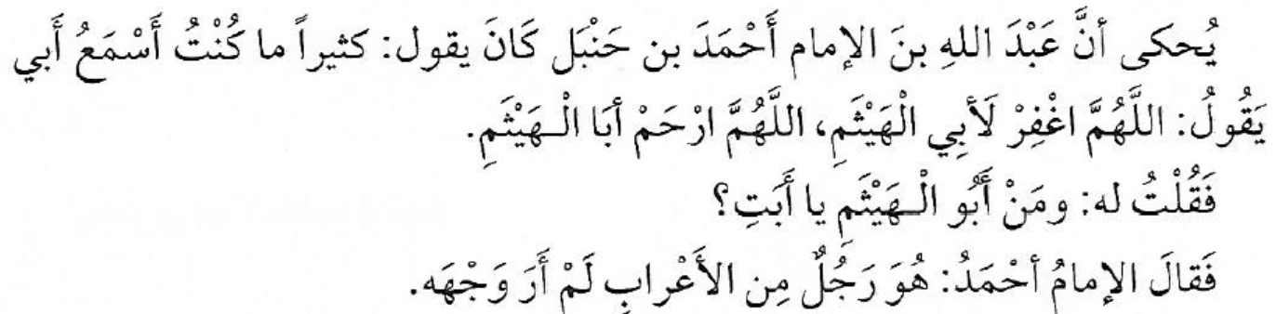

Slide 31
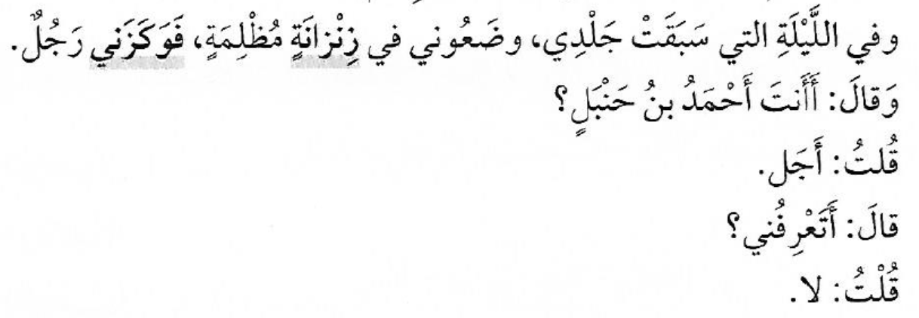

Slide 32
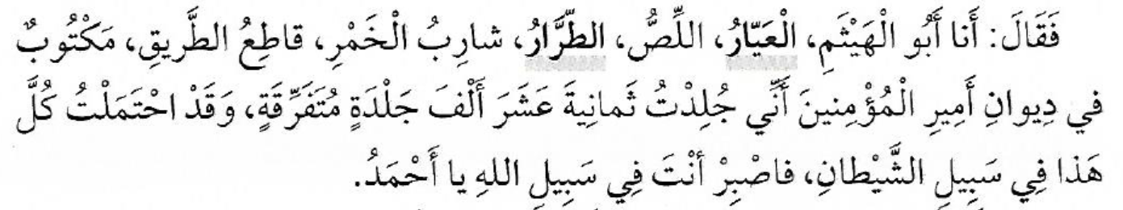

Slide 33
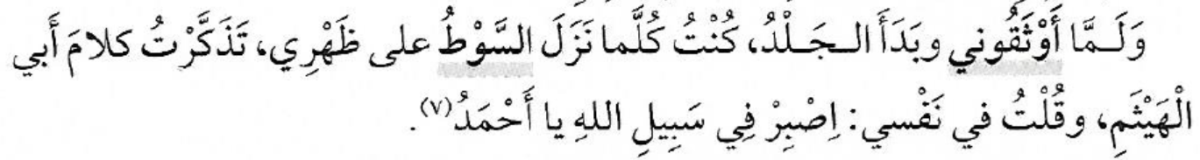

Slide 34


